Slide 1
Психологиялық ахуал
«Жылы лебіздер»
«Әрқайсымыз бүгін бір-бірімізге сәттілік тілейік. Сабақта біз ақпаратты сақтаймыз, ал жылы сөздер – жүректе сақталатын ең құнды ақпарат!»

Slide 2
Сабақтың тақырыбы:
Мәшинелік оқыту алгоритмдері
Сабақтың мақсаты:
Машиналық оқыту принциптерін түсіндіреді, машиналық оқыту әдістерін сипаттай алады

Slide 3
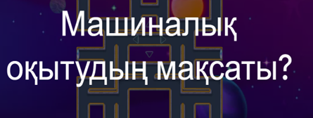
Өткенді қайталау: https://wordwall.net/resource/35735474

Slide 4
Ой қозғау
Машиналық оқыту дегеніміз не?
Машиналық оқытудың қандай мысалдарын келтіруге болады?
Жасанды нейрондық желілерді құру қажеттілігі неге пайда болды деп ойлайсыз? Олар дәстүрлі алгоритмдерге қарағанда қандай мәселелерді жақсы шешеді?

Slide 5
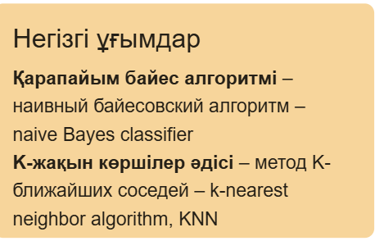
Жаңа сабақты меңгеру
Видеосабақ қарау https://youtu.be/-_HEvjcYNDM

Slide 6
Топтық жұмыс
Оқулыққа сүйенеді, ЖИ қолданады
"Джигсо" Әдісі:
1 топ: Қарапайым байес алгоритмі
2 топ: K-жақын көршілер әдісі
Топ мүшелері:
-Мәтінді оқиды;
-Оны есте сақтау және қайталау тәсілдерін ойластырады;
-Тірек сөздер жазып, сызба/кластер жасайды;
-Мәтіннің мәнін ашатын сұрақтар құрастырады.

Slide 7
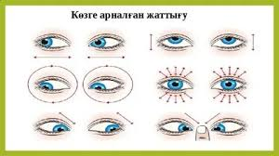
Сергіту сәті

Slide 8
Талқылау сұрақтары:
1. Мәшинелік оқытуда қандай алгоритмдер қолданылады?
2. Қарапайым байес алгоритмінің (АБА) «қарапйымдылығы» неде?
3. ҚБА қолдана отырып қандай есептер шығаруға болады?
4. Нысанның қандай қасиеті k-жақын көршілер алгоритмінің негізіне алынған?
5. Мәшинелік оқытудың көмегімен қандай негізгі есептерді шығаруға болады?

Slide 9
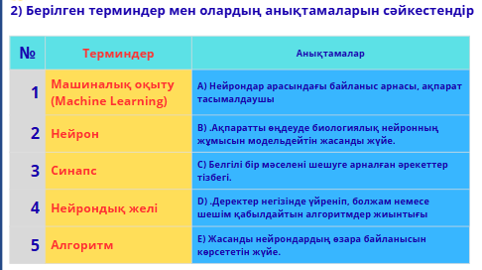

Slide 10
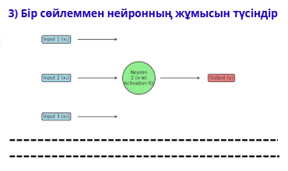

Slide 11
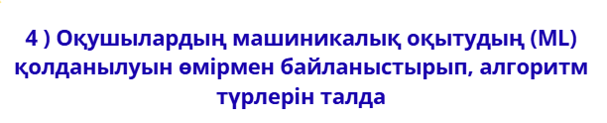

Slide 12
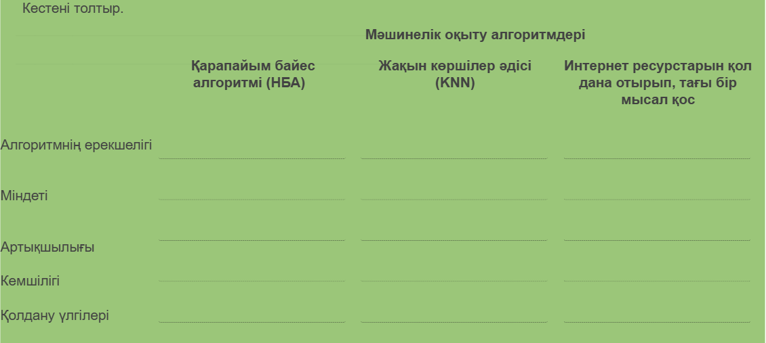
5)ЖИ қолданып кестені толтыр

Slide 13
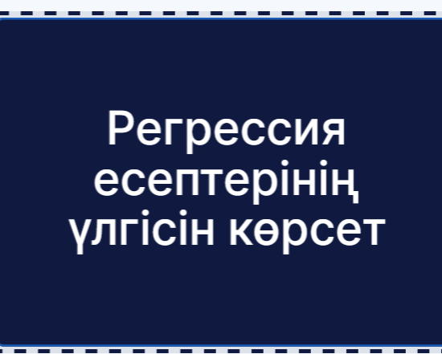
6) Сұрақтарға жауап бер
https://wordwall.net/resource/60707536

Slide 14
Қорытынды сұрақтар:
Ия, жоқ» ойыны
1.Машиналық оқыту деректерді талдау арқылы өздігінен үйренеді.
2.Нейрондық желі тек биологияда ғана қолданылады.
3.YouTube ұсынымдары машиналық оқытудың мысалы болып табылады.
4.Синапс – нейрондар арасындағы байланыс арнасы.
5.Машиналық оқыту алгоритмдері болашақты болжай алмайды.
6.Автономды көліктерде машиналық оқыту қолданылады.
7.Нейрон тек кірістерді қабылдап, шығысқа тікелей жібереді, салмақ пен активация қолданбайды.

Slide 15
Үйге тапсырма:
Мәшинелік оқыту қандай салаларда қолданылып жатыр? Зерттеу жүргіз. Сол жағдайларда қолданылатын мәшинелік оқыту алгоритмдерін жаз.

Slide 16





Кері байланыс
Барлығы түсінікті болды!
Менің бірнеше сұрағым бар...
Маған сабақ қиын болды!

